Slide 1
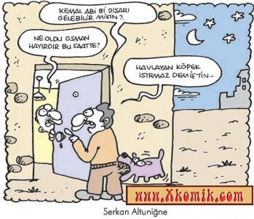
HAYVAN ISIRMALARINDA İLKYARDIM

Slide 2
Kedi-köpek gibi hayvan ısırmalarında ilkyardım nasıl olmalıdır?
Yaşam bulguları değerlendirilir AB-(ABC),
Hafif yaralanmalarda yara 5 dak.sabun ve soğuk suyla yıkanır,
Yaranın üstü temiz bir bezle kapatılır,
Ciddi yaralanmada yaraya temiz bir bezle basınç uygulanarak kanama durdurulmalıdır,
Derhal tıbbi yardım istenmeli (112),
Hasta,kuduz - tetanos aşısı için uyarılmalıdır,

Slide 3
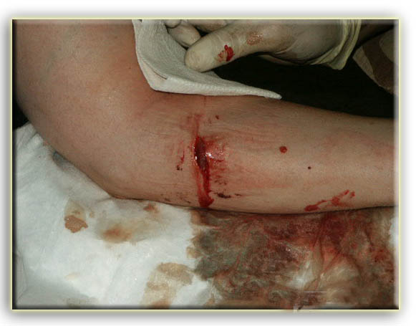
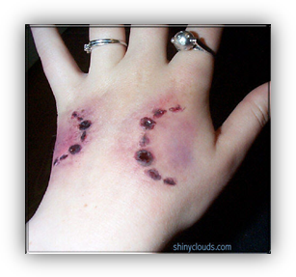
Köpek ısırığı
Kedi ısırığı

Slide 4
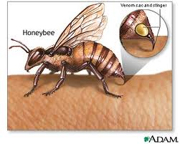
Arı Sokmasında İlkyardım
Belirtiler:
Acı,
Şişme,
Kızarıklık
İlk Yardım
Arının iğnesini sıyırtarak çıkartma
Yara yıkanır
Üzeri örtülür
Soğuk uygulama yapılır
Alerji açısından değerlendirilir
Ağız içinden soktuysa buz emmesi sağlanır.
Alerjik durum varsa, çok sayıda arı tarafından sokulduysa 112 aranır

Slide 5
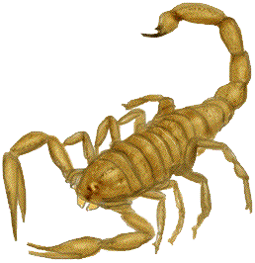
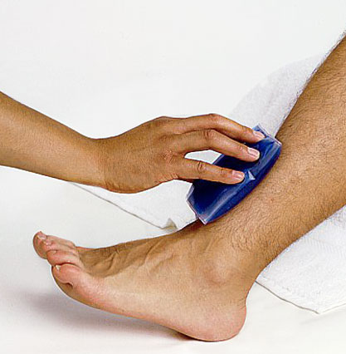
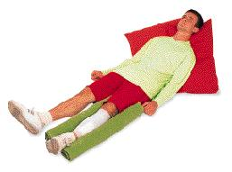
Akrep Sokması
Belirtiler:
Ağrı
Ödem
İltihaplanma,kızarma,morarma
Adale krampları,titreme ve karıncalanma
Huzursuzluk,havale gözlenebilir.
İlk Yardım:
Hasta hareket ettirilmez
Yaralı yatar pozisyonda tutulur.
Soğuk uygulama yapılır
Kan dolaşımını engellemeyecek şekilde bandaj uygulanır
Yara üzerine herhangi bir müdahale yapılmaz

Slide 6
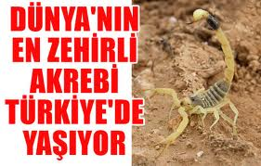
Her yıl 3 bin 250 kişi Akrep sokmasından hayatını kaybediyor.En ölümcül akrep cinsi olan “Leiurus quinquestriatus” Türkiye 'de yaşıyor.

Slide 7
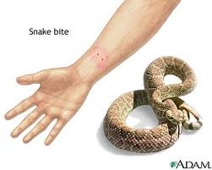
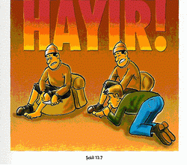
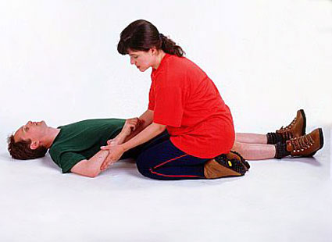
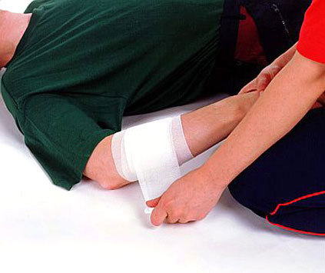
Yılan Isırması
Belirtiler;
Lokal:
Acı
Morluk
Kanama
İltihap
Genel :
Kusma
Karın ağrısı
İshal
Susuzluk
İlk Yardım;
Yara yıkanır
Yaralı bölge kalp seviyesinin altında tutulur
Soğuk uygulama yapılır
Hasta hareket ettirilmez
Yaraya yakın bölgede baskı yapan yüzük, bilezik vb. çıkarılır.
Yara üzerine herhangi bir müdahale yapılmaz (emilmez)
112 aranır

Slide 8
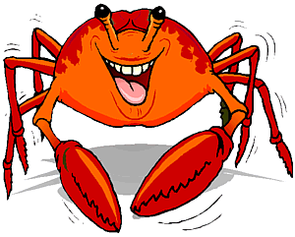
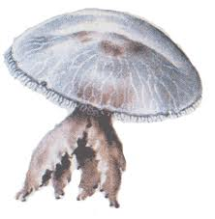
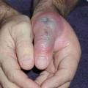
Deniz Canlılarının Sokması
İlk Yardım:
Diken görülüyorsa çıkartılır
Yaralı bölge hareket ettirilmez
Sıcak su ile yıkanır
Yara yerine herhangi bir müdahale yapılmaz, ovulmaz
Deniz anası ısırıklarında tuzlu su kullanılır.
112 aranır
Belirtiler:
Kızarma
Şişme
İltihaplanma
Sıkıntı hissi
Huzursuzluk
Havale
Baş ağrısı

